Slide 1

13주차 기융프 중간발표
School of Mechanical and Control Engineering
21900575 Lee ChanKeun

Slide 2
목차
SWIR 실험 현재 진행상황
SWIR 실험 계획

Slide 3
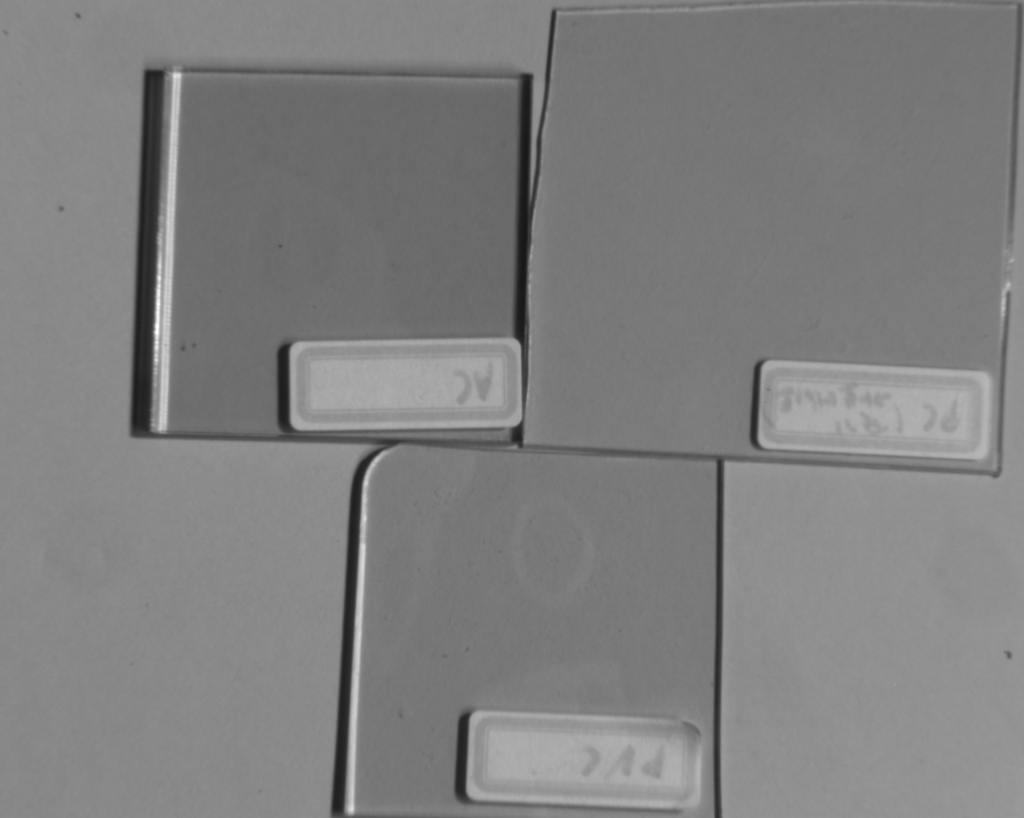
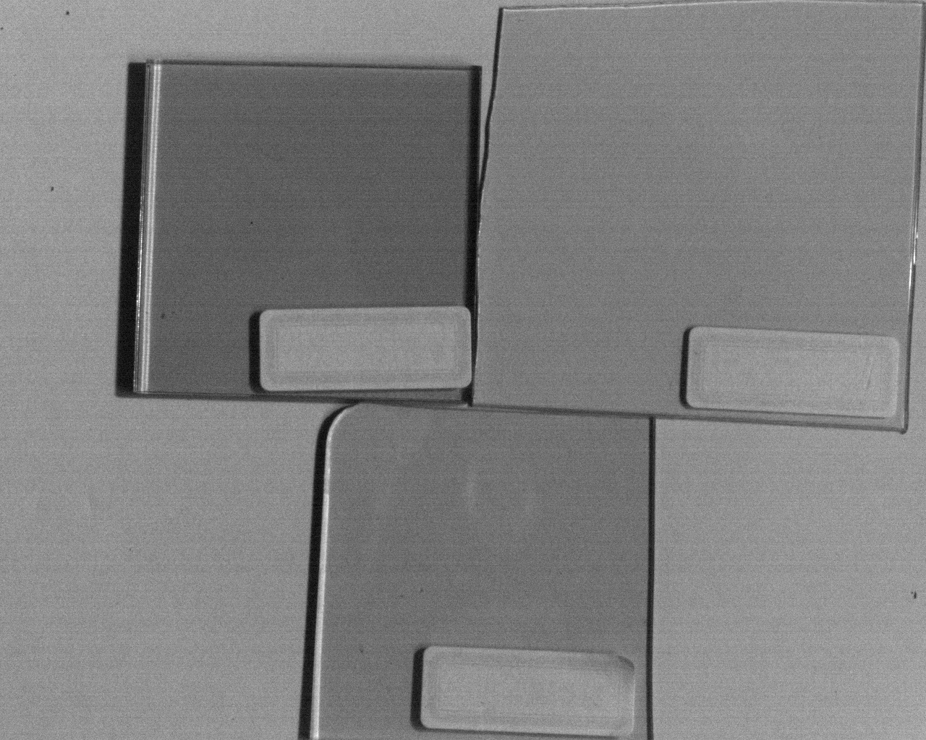
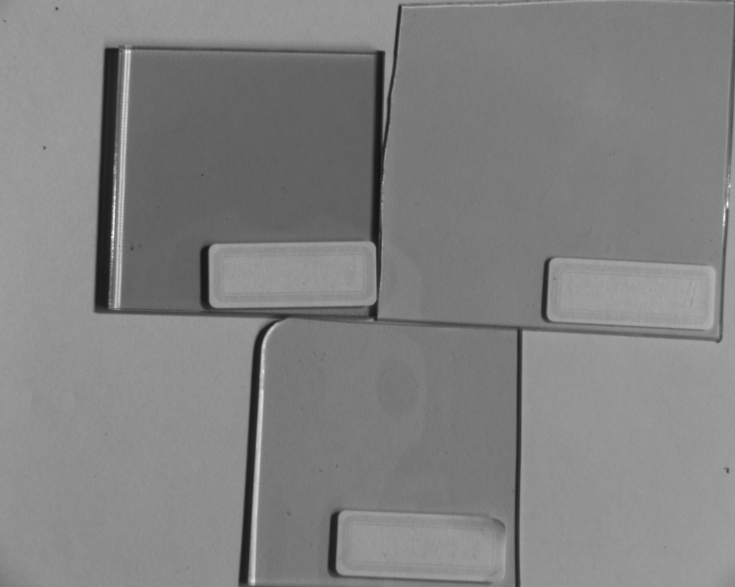
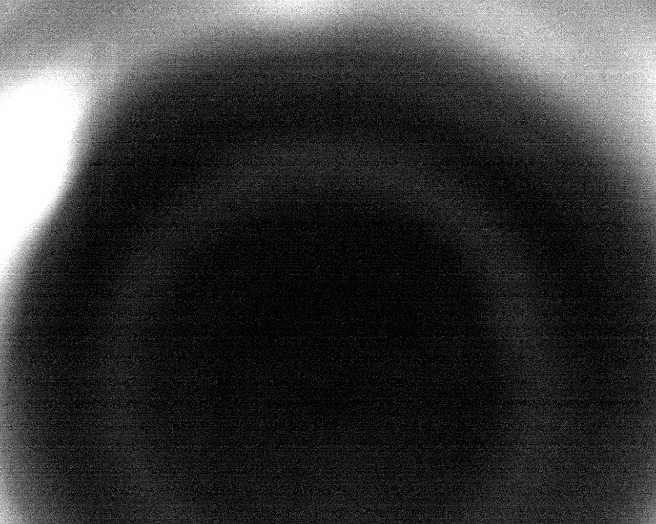
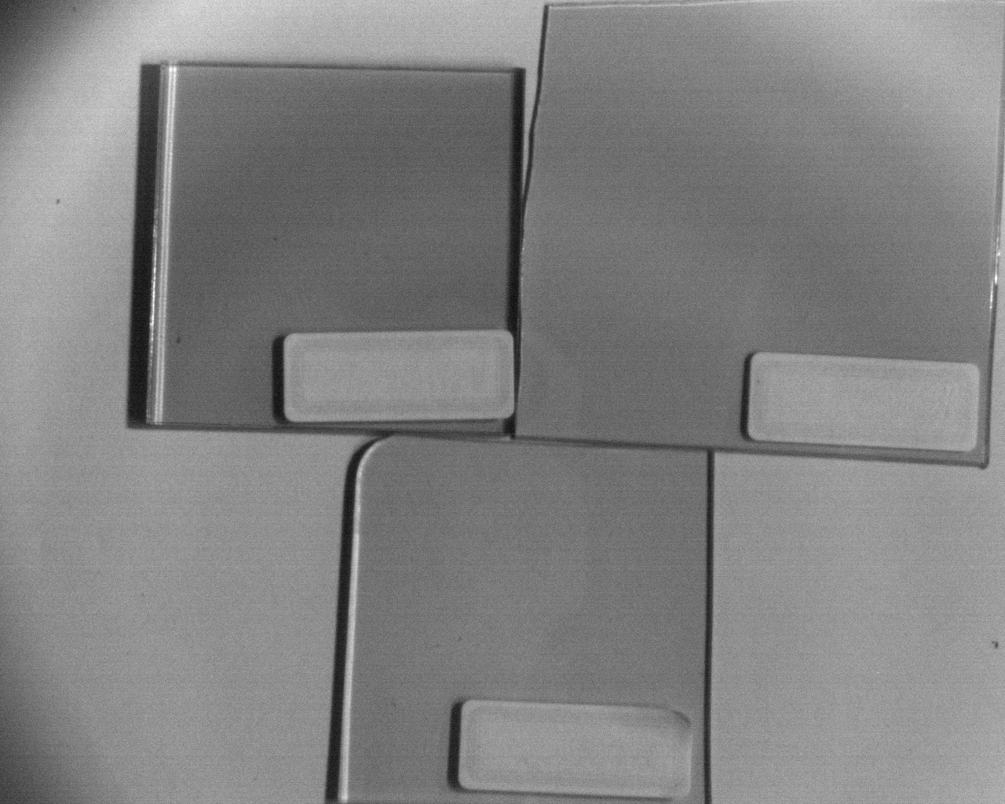
1. SWIR 진행상황
No filter
실험 진행상황:
1450 bandpass
1300 longpass
1300 longpass + 1300 shortpass
1300 longpass + 1050 shortpass

Slide 4
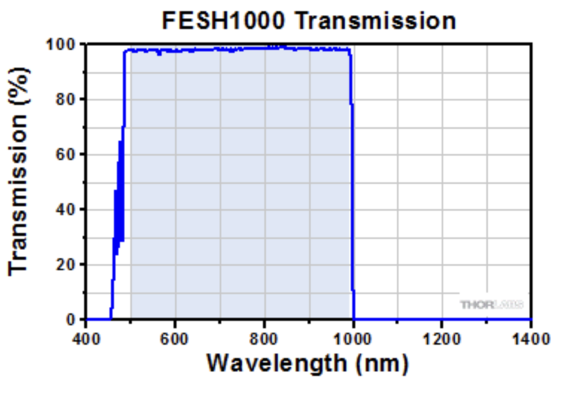
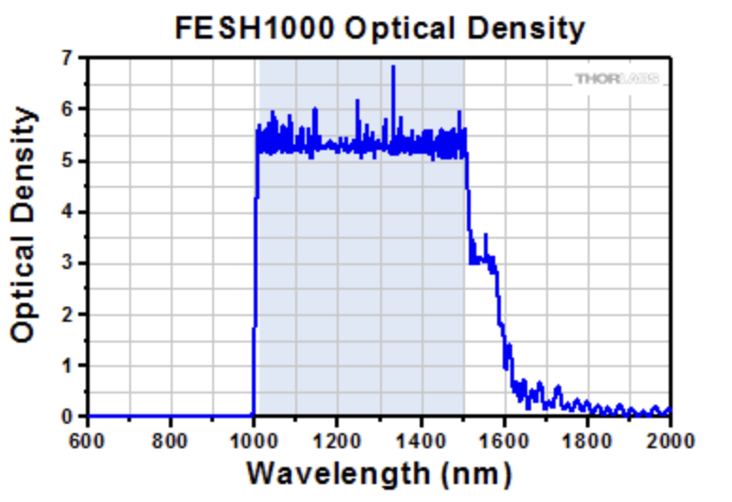
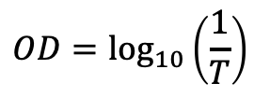
1. SWIR 진행상황
실험 진행상황:
Edmund optics에 파장대역별 차단율에 관한 데이터 시트를 공개하지 않음
Thorlabs 홈페이지의 hard coated shortpass filter의 데이터 시트를 확인하니 위와 같았다.
$$OD=\log_{10}\left(\frac{1}{T}\right)$$

Slide 5
2. SWIR 실험 계획
가용가능 렌즈 필터
Long pass : 750, 780, 830, 1050, 1200, 1300
Short pass : 1050, 1100, 1300
Band pass : 780, 810, 1450
LP : 1500
SP : 900
재질별로 구분용이한 대역 찾아보자

